Slide 1
12, 2916 – 5th Avenue
Calgary, Alberta, T2A 6K4, Canadá
Teléfono: + 1 (403) 243-3285, fax: + 1 (403) 243-6199
Correo electrónico: cawst@cawst.org, sitio web: www.cawst.org
El Centro de Tecnologías Asequibles de Agua y Saneamiento (CAWST, por su sigla en inglés) es una organización sin fines de lucro con base en Calgary que proporciona capacitación y consultoría a organizaciones que trabajan directamente con poblaciones en países en desarrollo que carecen de acceso al agua limpia y al saneamiento básico.
Una de las principales estrategias de CAWST es hacer del conocimiento sobre agua un saber popular. Eso se logra, en parte, mediante el desarrollo y la distribución gratuita de materiales educativos con la intención de aumentar la disponibilidad de información para los que más lo necesitan.
Este documento es de contenido abierto y está elaborado bajo la licencia genérica Creative Commons Atribución 3.0. Para ver una copia de esa licencia, visite la página http://creativecommons.org/licenses/by/3.0/deed.es o envíe una carta a Creative Commons, 171 Second Street, Suite 300, San Francisco, California 94105, Estados Unidos.
Usted es libre de:
Compartir – copiar, distribuir y difundir este documento.
Editar – adaptar este documento.
Bajo las siguientes condiciones:
Atribución. Deberá atribuírsele a CAWST el crédito de ser la fuente original del documento. Por favor, incluya la dirección a nuestro sitio web: www.cawst.org.
CAWST actualizará este documento periódicamente. Por ese motivo, no se recomienda que lo almacene para descargarlo desde su sitio web.
CAWST y sus directores, empleados, contratistas y voluntarios no asumen ninguna responsabilidad ni dan ninguna garantía respecto de los resultados que puedan obtenerse a partir del uso de la información proporcionada.
Manténgase actualizado y obtenga apoyo:
Últimas actualizaciones de este documento.
Otros talleres y recursos de capacitación relacionados.
Apoyo sobre el uso de este documento para su trabajo.
CAWST provee mentoría y
asesoramiento sobre el uso de sus materiales
de capacitación.

Slide 2
Tapas -algunos ejemplos

Slide 3
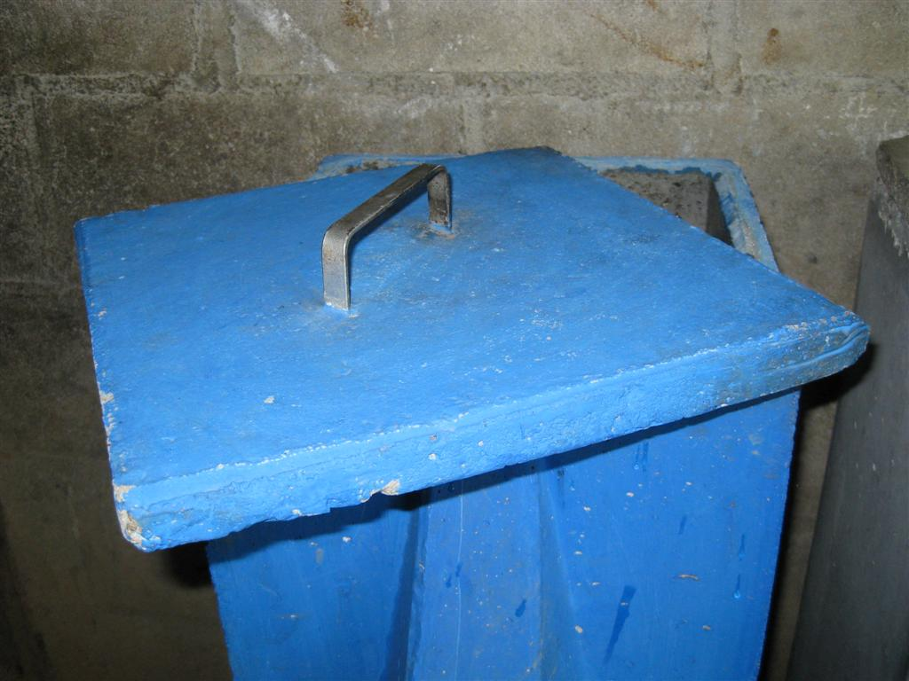
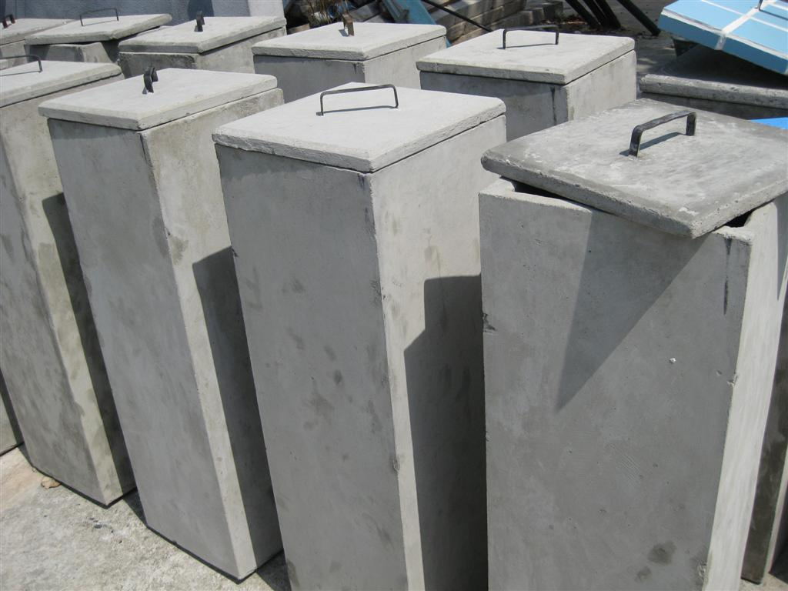
Tapa de concreto

Slide 4
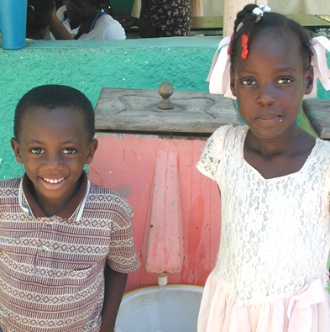
Tapa de concreto con diseño y mango de madera

Slide 5
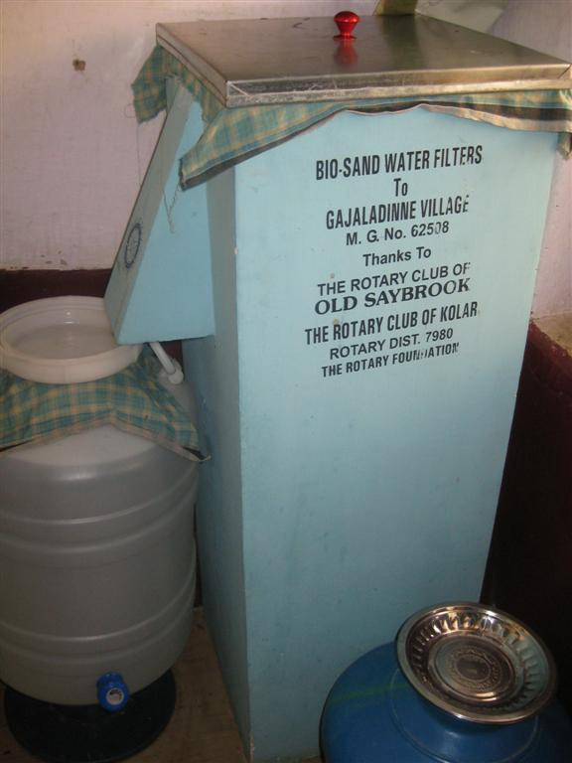
Tapa de lámina metálica con mango de madera

Slide 6
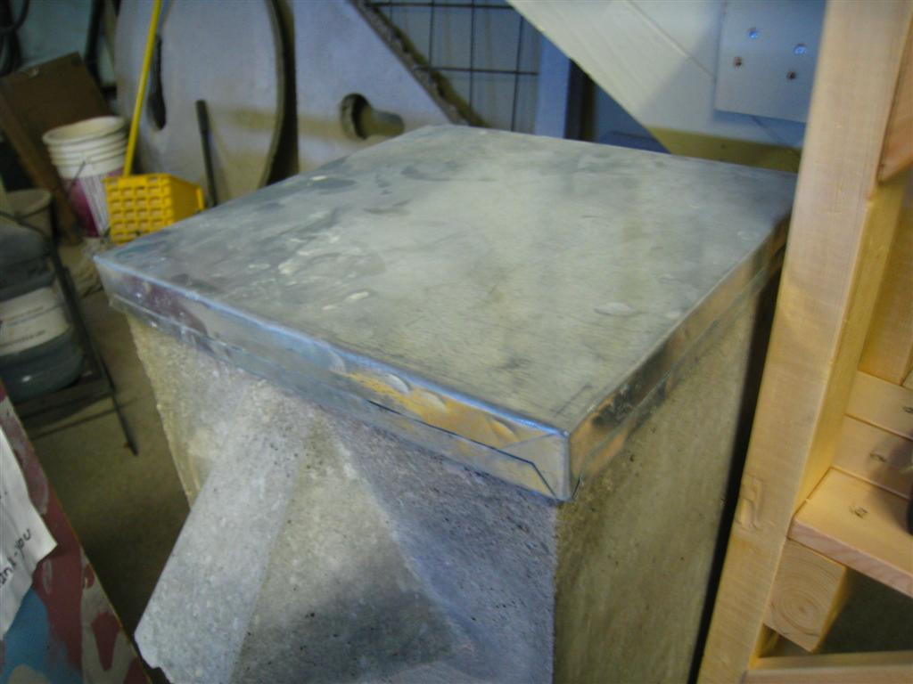
Tapa de lámina metálica sin mango

Slide 7
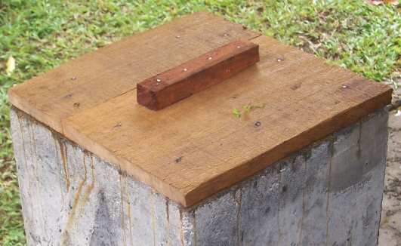
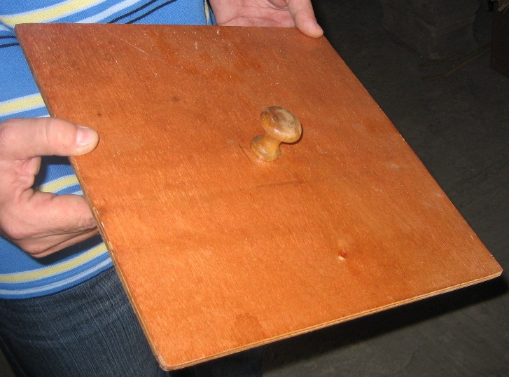
Tapa de madera

Slide 8
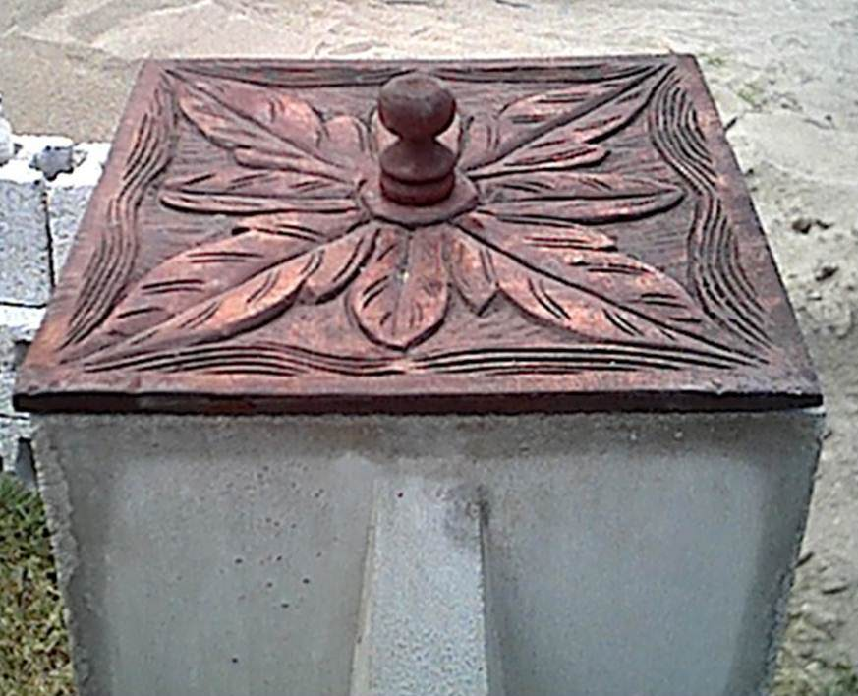
Tapa de madera tallada

Slide 9
Repaso
¿Qué tipo de tapa sería mejor para las casas en su región?
Discútalo con su pareja.

